Slide 1
广州市万富传媒有限公司
月度汇报-8月

Slide 2
私域运营
Owned channels followers management

Slide 3
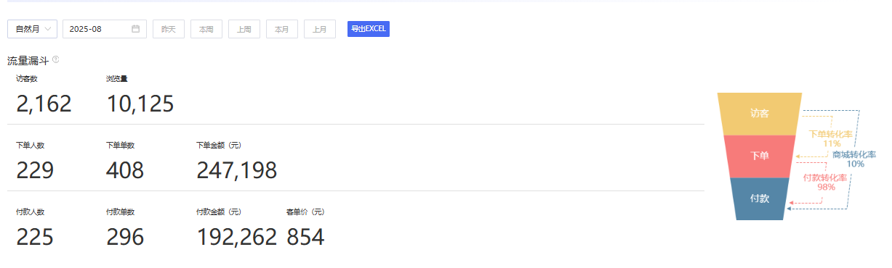
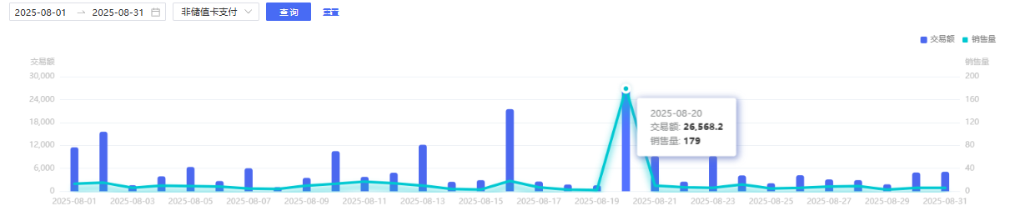
微商城整体数据
08/01-08/31
1、微商城访客人数2,162，下单单数408，环比分别上涨3.1%和69.29% 2、微商城客单价854元，付款金额192,262元，环比分别下跌15.61%和上涨40.66%,（核销金额185451.58元）
分析：8月粉丝日活动销售额26,568.2元，有效促进了流量的引入与转化；餐饮储值卡产品则提高了整体的客单价（8张5,000元餐饮储值卡），可丰富粉丝日活动类型（下单送积分、满额赠礼等），增加活动产品的类型

Slide 4
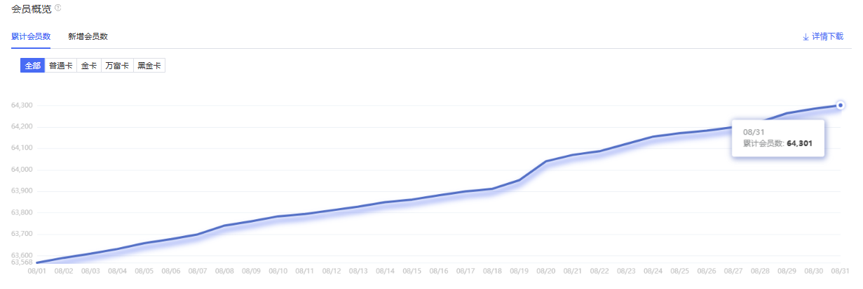
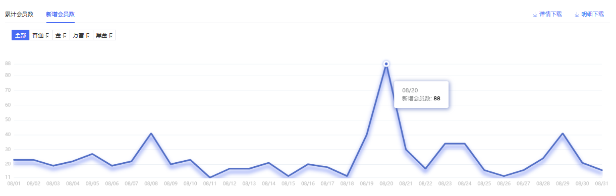
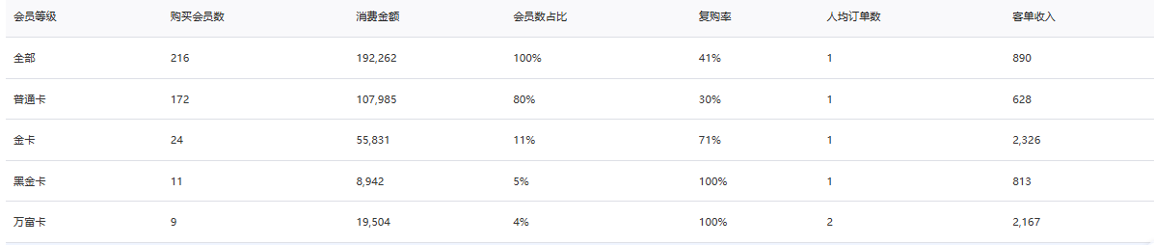
微商城粉丝数据
08/01-08/31
1、累积粉丝64,301人，新增粉丝756人
2、购买粉丝数216，消费金额192,262元
3、购买粉丝中，普通卡粉丝在人数和消费金额上都为最多，分别为172人和107,985元，金卡粉丝人数第二，为24人，消费金额55,831元
分析与建议： 1、浏览类型粉丝占比量较大，画像不清晰，建议设置关注公众号/绑定手机号有礼等活动，增加该类粉丝触达量,完善该类用户的画像，
2、储值卡消费拉高了整体的消费金额和客单价
3、粉丝等级越高，复购率越高，客单价也越高

Slide 5
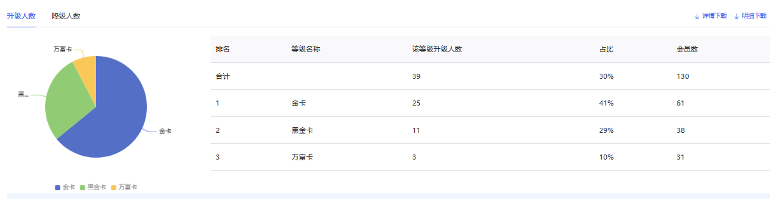
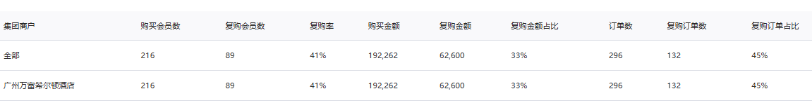
微商城粉丝数据
08/01-08/31
1、粉丝升级人数39人，金卡升级人数最多，为25人，黑金卡次之，为11人
2、购买粉丝数216人中，复购粉丝数89人，复购率33%，复购金额62,600元，复购金额占比33%
分析与建议：4档粉丝等级中，普通卡用户较上月活跃，升级至金卡的人数最多，金卡用户次之，可根据粉丝情况继续丰富等级权益，增加相应卡类升级人数

Slide 6
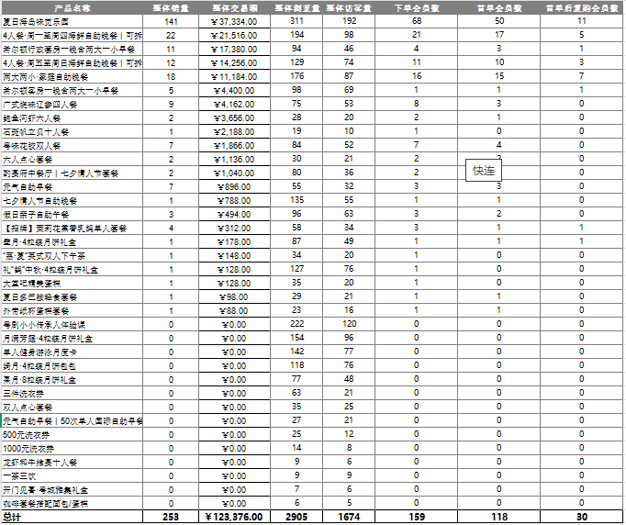
微商城商品数据
08/01-08/31
1、商品浏览量2,905，商品访客数1,674
2、商品销量253，环比上涨31%
3、Top3商品来自自助餐的夏日海岛味觉乐园、4人餐·周一至周四海鲜自助晚餐和客房的希尔顿行政套房一晚含两大一小早餐
分析与建议：
1、购买金额Top10中，自助餐餐厅产品4个，中餐厅4个，康体中心2个，其中自助晚餐产品的访问客户与购买用户数最多，分别为311人和68人
2、大促活动：储值卡类可增加档位福利机制（如增加5000或8000元中间档位）测试高客单价接受度
健身中心类:产品可新增老带新活动，吸引新客户（如邀请1位新客（实名认证），邀请者和被邀请者皆可获得赠“健身游泳体验券1张+大堂吧蛋糕券1张等

Slide 7
大健康业务相关调研小结（一）
一、核心结论： 情绪、肠道、心脑血管是三大黄金赛道
二、四大主力人群画像
（一）职场精进派 (高压打工人)
1、用户画像：大城市26-40岁，加班熬夜多，亚健康问题突出
2、需求：最关心​​抗疲劳、睡好觉、稳住情绪，好继续拼工作
(二）悦己健康派 (精致养生族)
1、用户画像： 一线城市26-35岁中产女性，爱自己，追求身心平衡
2、健康是“宠爱自己”！追求由内而外的状态好（气色、皮肤、身材），重视情绪价值和天然成分
(四）银发活力派 (积极退休族)
1、用户画像：50岁以上退休人群，有时间，追求高质量晚年生活
2、需求：健康是“幸福晚年保障”！关注基础病管理（心脑、关节）和日常调理​
（三）运动塑身派 (健身自律党)
1、用户画像： 26-40岁中青年，规律运动，目标明确（增肌减脂、提升体能）
2、需求：健康是“身材管理工具”！讲究科学搭配，吃动结合要效果，也要精准补充

Slide 8
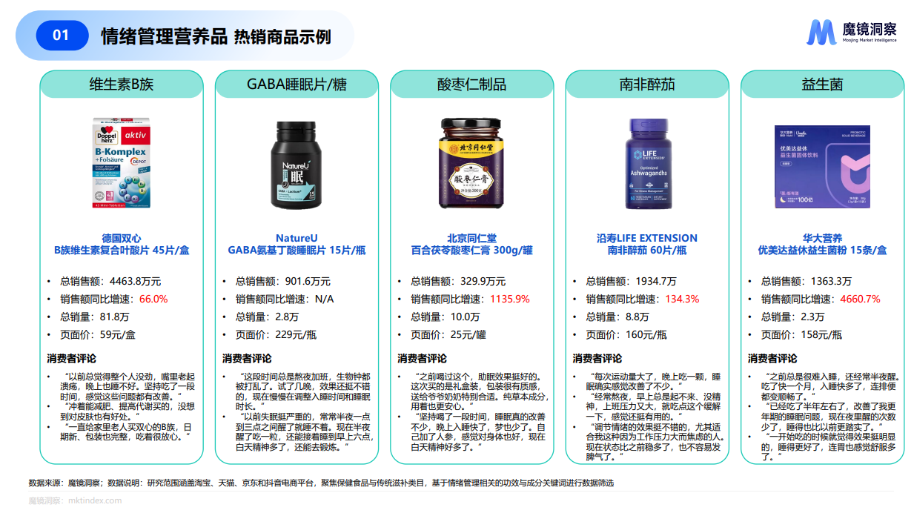
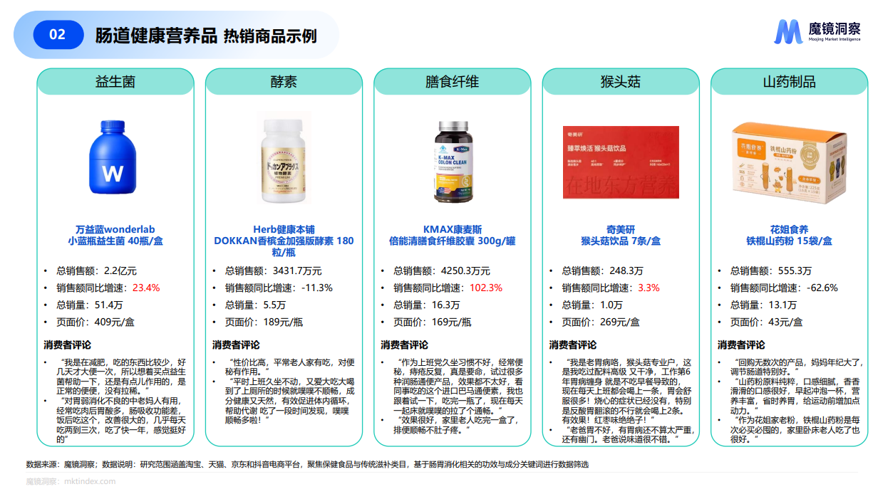
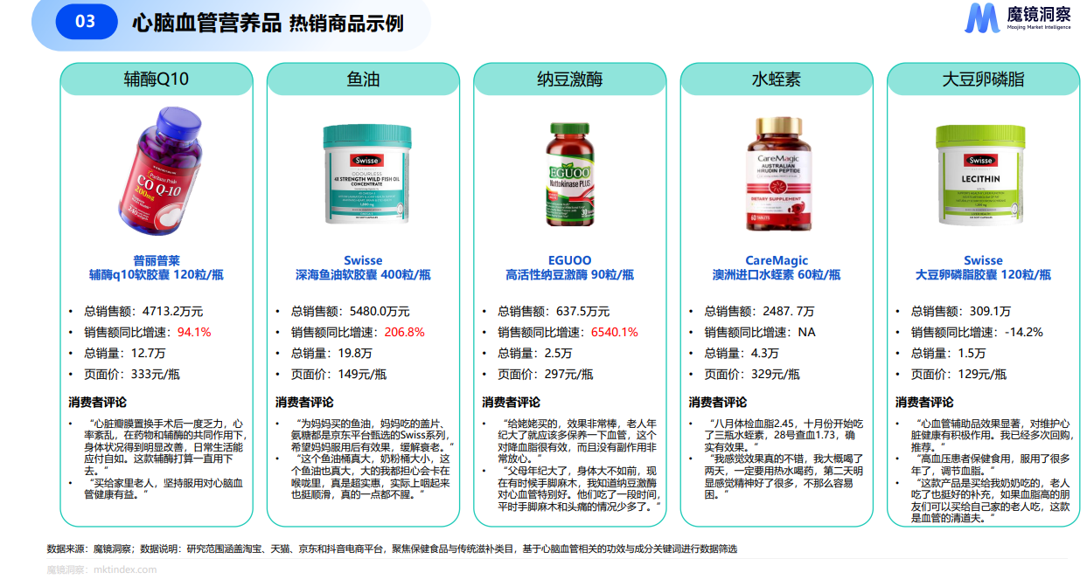
大健康业务相关调研小结（二）
三、三大健康需求产品
（一）情绪管理 （二）肠道健康 （三）心脑血管健康 ​
​
维生素B族（老大，占1/3市场）、GABA睡眠片/糖、酸枣仁制品、南非醉茄（天然安全受宠）
益生菌是绝对王者（占76.5%市场），酵素、膳食纤维紧随其后姜黄素、祛湿类（薏仁等）增速较快
辅酶Q10（最热明星，占41.4%）和鱼油（占26.5%） 是双巨头，增长快：纳豆激酶、水蛭蛭素、大豆卵磷脂

Slide 9
9月计划表
项目 | 主要事项 | 执行计划
大健康业务 | 市场调研与品牌借鉴 | 全网继续搜集相关行业报告、品牌运营资料，整理提炼总结文档
 | 产品供应链管理与推进 | 根据指示跟进新品方向及相关环节
 | 寻找产品与配方开发 | 根据指示寻找供应商做相关沟通（市场行情、配方开发、产品差异化相关等）
酒店商城 | 粉丝运营与相关制度 | 商城粉丝相关运营跟进与数据汇总反馈
 | 后台系统与数据分析 | 跟进直客通平台数据优化需求（粉丝数据表+渠道数据报表）
用户运营 | 企微/朋友圈 | 定期互动、回复，朋友圈推送条数10条/周（8月：回复私信10条、评论62条，朋友圈推送36条 ，企微用户数：234个）
 | 抖音评论/职人号 | 实时反馈评论/职人号每周统计1次（8月:总评论数68条 好评61条 中差评7条；职人号：发布2条)

